Slide 3
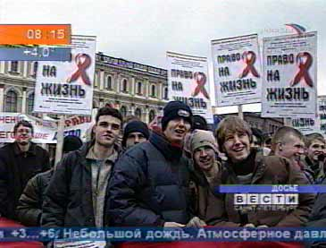
Люди всей планеты объединяются для единой цели – остановить ВИЧ и СПИД.

Slide 5
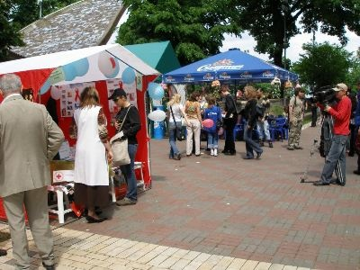
Международный день борьбы со СПИДом, цель - призвать к социальной терпимости и расширению обмена информацией между странами по ВИЧ-инфицированным.

Slide 7
Сегодня к имеющимся в мире 50 миллионам ВИЧ-инфицированным ежедневно прибавляется около 16000 человек.

Slide 8
В России зарегистрировано носителей ВИЧ - 408535 человек, в том числе детей до 15 лет 2712 человек.

Slide 9
Из них 7,5 тысяч случаев ВИЧ-инфекции зарегистрировано на территории Саратовской области, что соответствует 14 месту в Российской Федерации, 4 месту в Приволжском Федеральном округе.

Slide 10
Наибольшее число ВИЧ-инфицированных в городах: Саратове - 3811 - 452,91 на 100 тысяч населения, Балаково 2284 - 1038,13 на 100 тысяч населения, Вольске 811 - 776,81 на 100 тысяч, Энгельсе 549 - 194,70 на 100 тысяч населения.

Slide 11
Саратовская область получит препаратов на 1,6 млн. рублей и тест-систем для лабораторного скрининга и подтверждения диагноза «ВИЧ-инфекция» примерно на 32 млн. рублей

Slide 12
Предусмотрено выделение 3 млрд. рублей на выявление, лечение и профилактику ВИЧ-инфекции

Slide 13
Значительную роль в обеспечении стопроцентной потребности больных ВИЧ/СПИДом в лекарствах играет деятельность Глобального Фонда

Slide 14
Выделено 832 тыс. долларов, что регламентируется подписанным договором между Правительством области и фондом «Российское здравоохранение».

Slide 15
Областной центр по борьбе со СПИД для всех, кому поставлен диагноз "СПИД" предоставляет лечение комбинированной терапией состоящее из 2-3 лекарств.

Slide 16
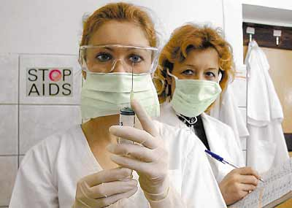
Один курс комбинированной терапии каждого пациента в среднем составляет 12 тыс. долларов.

Slide 17
Зарегистрировано 366 случаев ВИЧ-инфекции в возрасте 15-17 лет. 73 % выявлены в возрасте 18-29 л.

Slide 32
А знаешь, все еще будет,
Южный ветер еще подует,
И весну еще наколдует,
И память перелистает,

Slide 33
И встретиться нас заставит,
И встретиться нас заставит,
И еще меня на рассвете
Губы твои разбудят.

Slide 34
Припев:
Счастье — что оно:
Та же птица:
Упустишь — и не поймаешь.
А в клетке ему томиться
Тоже ведь не годится,
Трудно с ним, понимаешь?

Slide 35
Понимаешь, все еще будет.
В сто концов убегают рельсы,
Самолеты уходят в рейсы,
Корабли снимаются с якоря.

Slide 36
Если б помнили это люди,
Если б помнили это люди,
Чаще думали бы о чуде,
Реже бы люди плакали.

